Slide 1
第八章 X射线 小结
§8.1 X射线的产生及其波长和
强度的测量
§8.2 X射线的发射谱
§8.3 同X射线有关的原子能级
§8.4 X射线的吸收
§8.5 康普顿效应
§8.6 X射线在晶体中的衍射

Slide 2
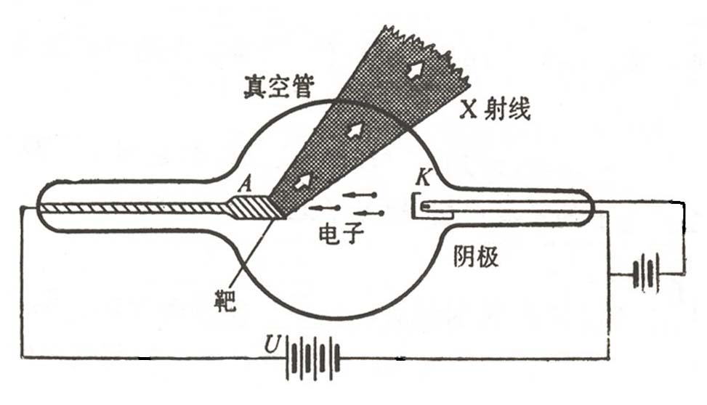
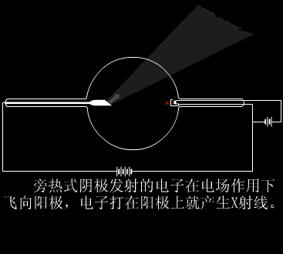
§8.1 X射线的产生及其波长和强度的测量
A. X射线的发现
B. X射线管

Slide 3
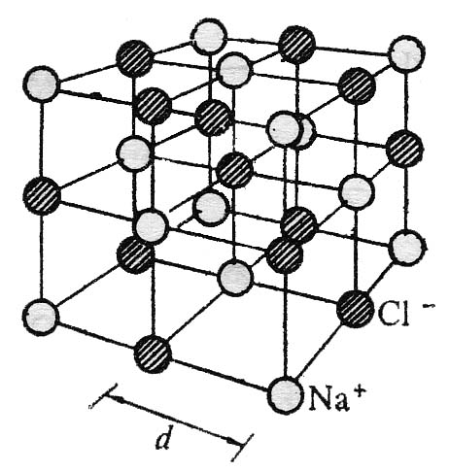
C. X射线的波性
到1912年，德国物理学家冯·劳厄（M.T.F,von Laue 1879~1960）提出设想，认为X射线是波长很短的电磁波，晶体中各原子的规则排列可以使X射线发生衍射。冯·劳厄的建议很快为弗里德里克（W.Friedrich）和尼平（P.Knipping）的实验所证实，从而有力地证明了X射线的波性，并首次测量了X射线的波长。
D. X射线的衍射

Slide 4
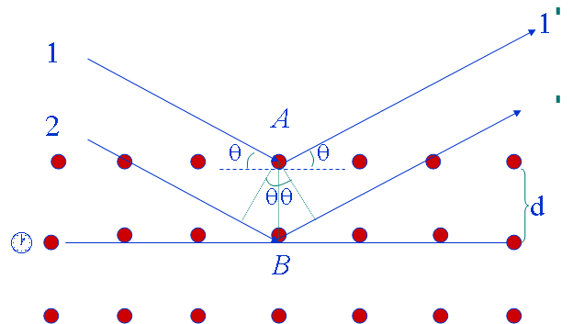
2dsinθ=nλ，n=1,2,….

Slide 5
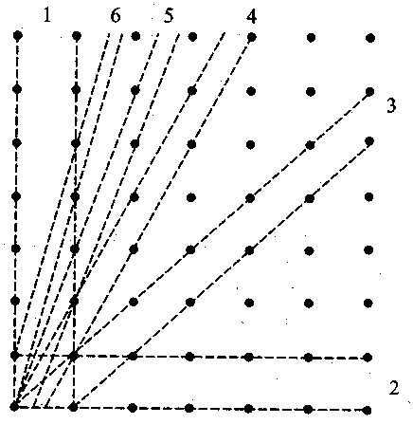

Slide 6
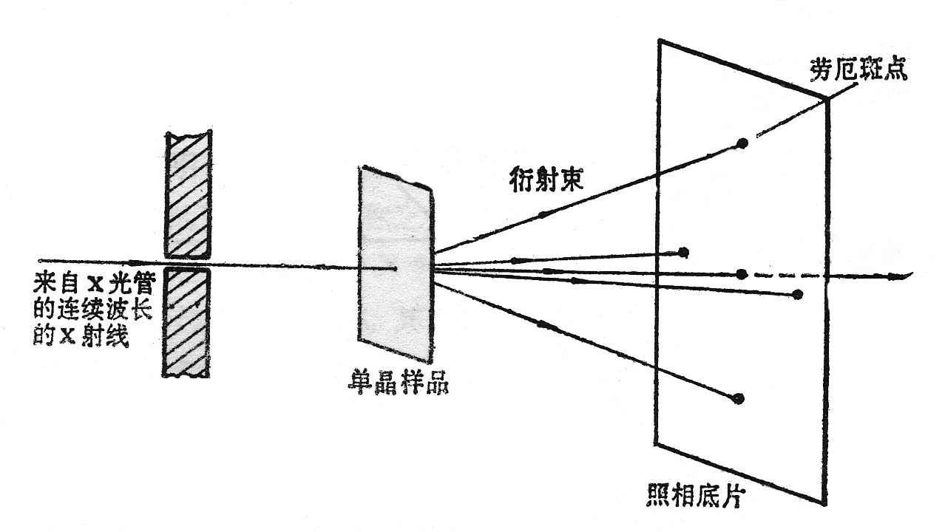
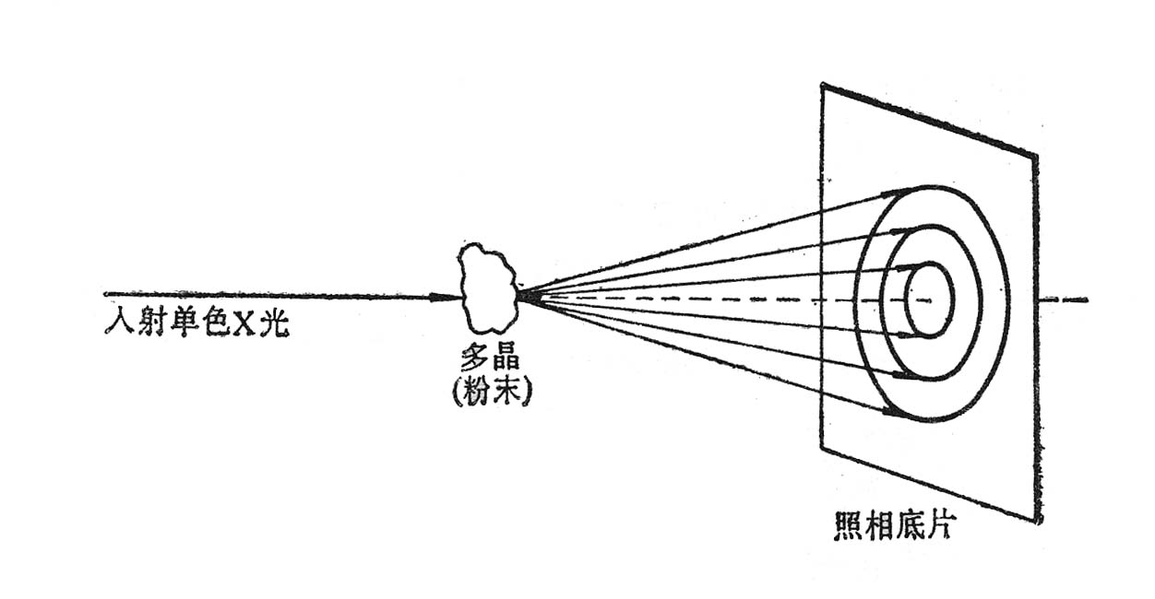

Slide 7
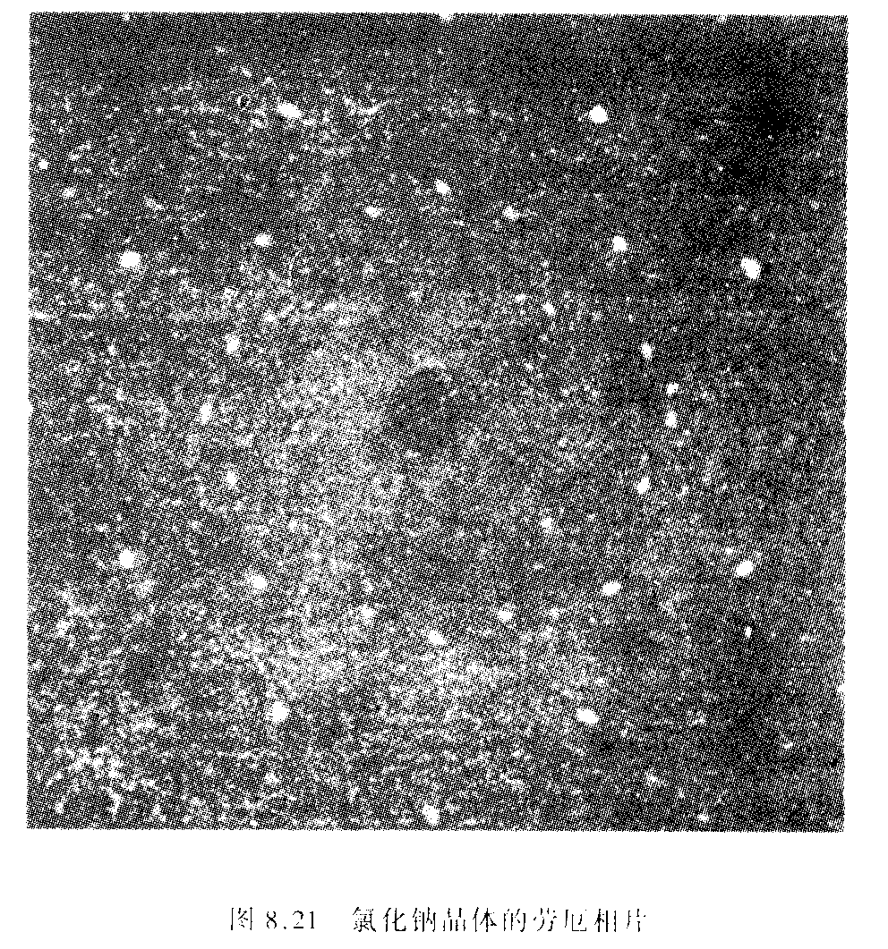
氯化钠晶体的劳厄相片
每个亮点为劳厄斑点，对应于一组晶面。 斑点的位置反映了对应晶面的方向。由这样一张照片就可以推断晶体的结构(连续谱的X射线)。

Slide 8
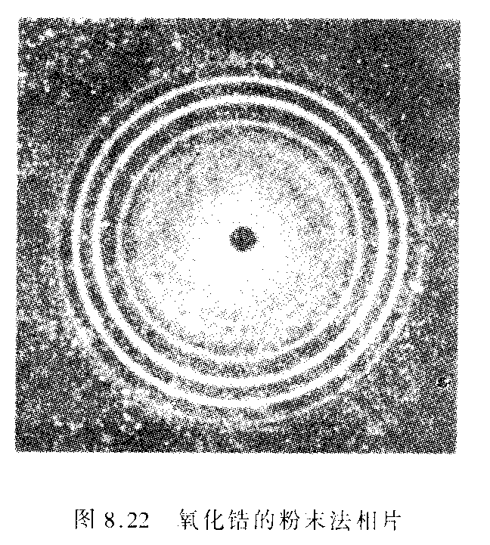
晶体粉末法(单波长的射线)
每一同心园对应一组晶面，不同的园环代表不同的晶面阵，环的强弱反映了晶面上原子的密度大小。

Slide 9
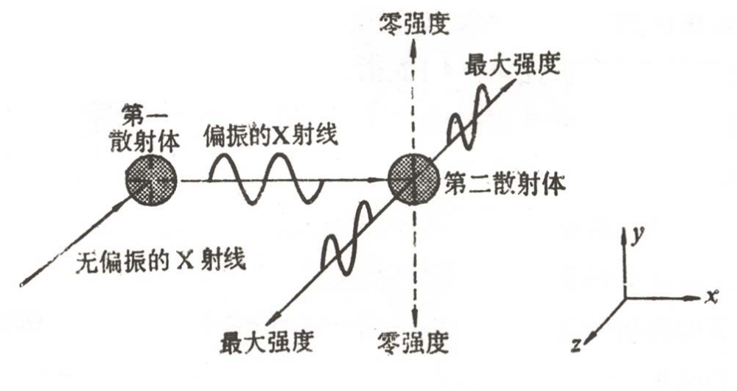
E. X射线的偏振

Slide 10
X射线的性质
1）X射线能使照相底片感光；
2）X射线有很大的贯穿本领；
3）X射线能使某些物质的原子、分子电离；
4）X射线是不可见光，它能使某些物质发出可见的
荧光；
5）X射线本质上是一种电磁波，具有反射、折射、
衍射、偏振等波动性质。

Slide 11
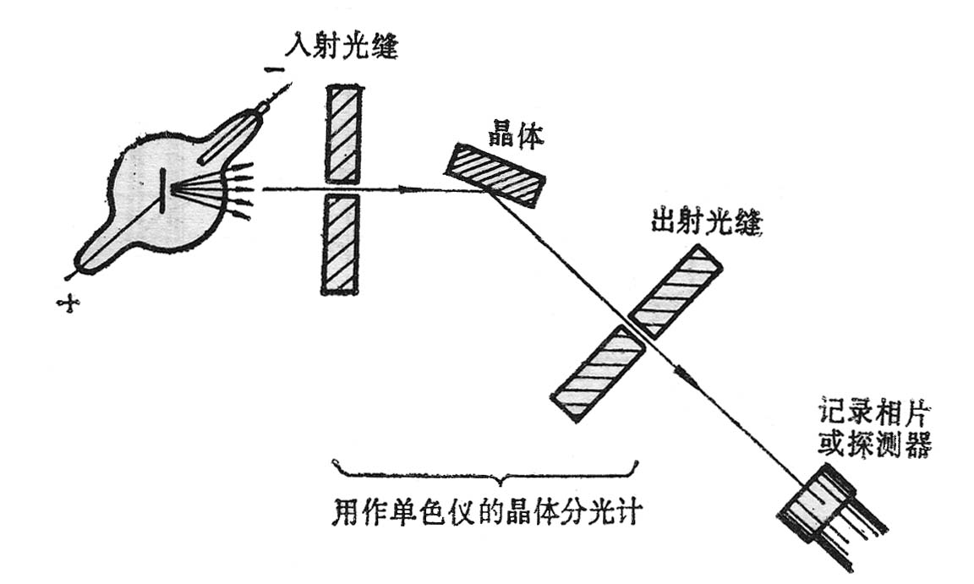
§6.2 X射线的发射谱
A. X射线的发射谱

Slide 12
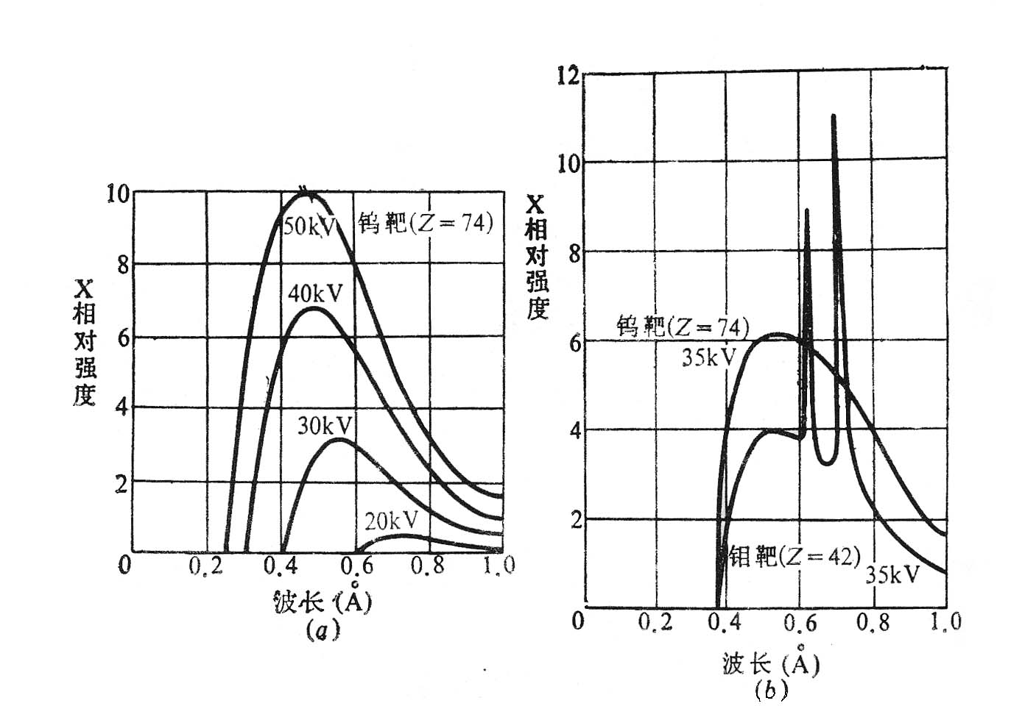

Slide 13
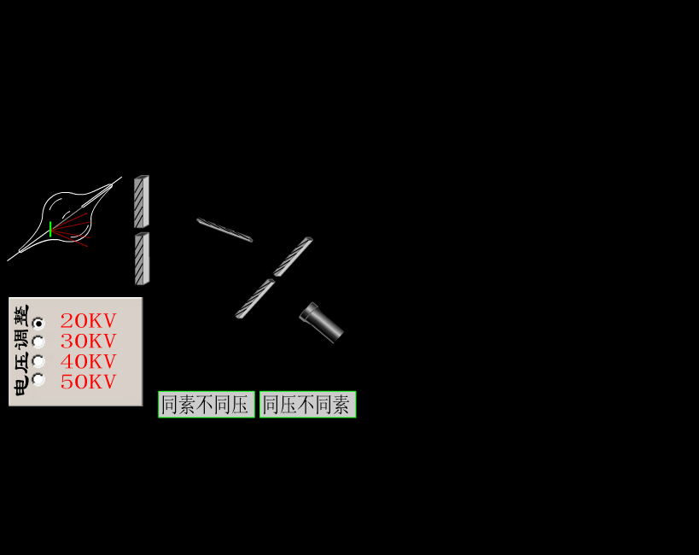

Slide 14
一部分是波长连续变化的部分，称为连续谱，它的最小波长只与外加电压有关；另一部分是具有分立波长的谱线，这部分线状谱线要么不出现，一旦出现，它门的峰所对应的波长位置完全决定于靶材料本身，故这部分谱线称之为特征谱，又称标识谱。特征谱重叠在连续谱之上，如同山丘上的宝塔。
所有元素的X射线谱都有一些共同点：当电压不太高时，只有连续谱；电压足够高时，都是在连续谱的背景上叠加一些线状谱；而且，当靶元素确定，电压足够高，则线状谱的位置与电压无关。

Slide 15
B. 连续谱——轫致辐射
对于连续谱的由来，并不难理解。经典电动力学告诉
我们，带电粒子在加速（或减速）时必伴随着电磁辐射；
而当带电粒子与原子（原子核）相碰撞，发生骤然减速的
时候，由此伴随产生的辐射称之为轫致辐射，又称为刹车
辐射。
由于在带电粒子到达靶时，在靶核的库仑场的作用下
带电粒子的速度是连续变化的，因此辐射的X射线就具有
连续谱的性质。

Slide 16
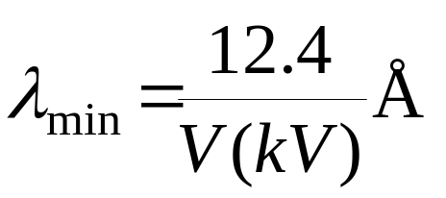
轫致辐射的强度反比于入射带电粒子的质量平方
轫致辐射的强度正比于靶核电荷的平方
连续谱的最小波长λ_{min} 与外加电压V的经验关系是由杜安（W.Duane）和亨特(P.Hunt)从实验中得到的
式中V （kV）是外加电压，波长λ_{min}（Å）。

Slide 17
C. 特征辐射（标识辐射）——电子内壳层的跃迁
X射线谱可分为两部分：①连续谱，在图中呈现为“山丘”模样，是轫致辐射产生的X射线谱；②叠在连续谱上的尖峰，如同高耸在“山丘”上的“塔”，这是特征辐射产生的X射线谱，峰所对应的波长与外加电压无关。各元素的特征X射线谱有相似的结构，但各元素的特征X射线的能量值（或波长值）各不相同。正如指纹被作为人的特征一样，特征X射线也被用来作为元素的标识。
特征谱是由巴克拉在1906年发现的。他观察到，从元素中发出的特征谱含有若干系列，按辐射的硬度（贯穿能力）递减速的次序可以标以K、L、…等字母。后来又发现，在K系列中又含有Kα、Kβ，L系列中含有Lα、Lβ、Lγ、 …。

Slide 18
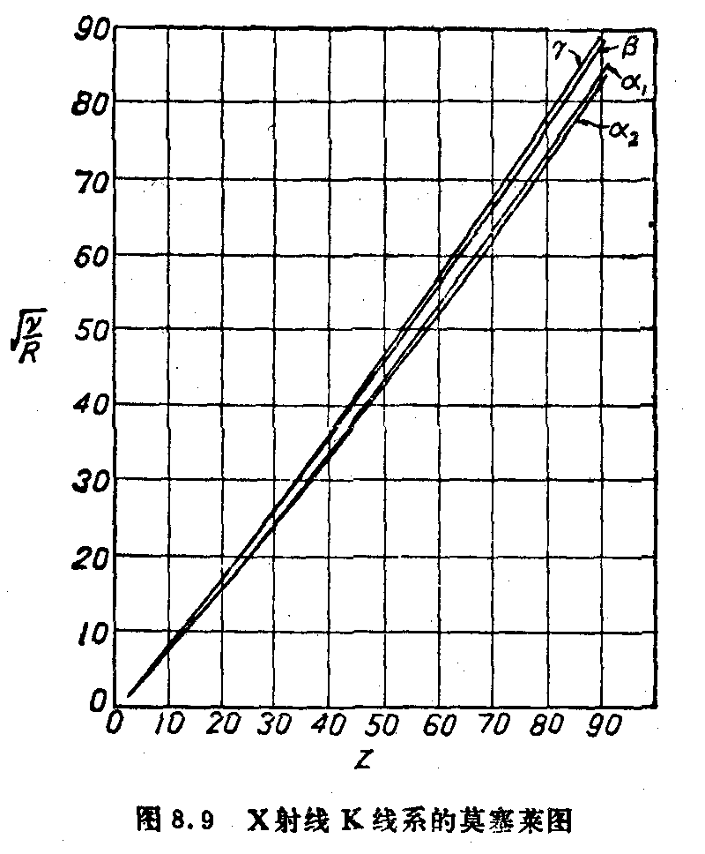
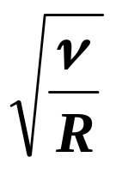
莫塞莱在测量了从铝到金总共38种元素的光谱之后发现，如果把各元素的X射线的频率的平方根对原子序数Z作标绘，就会得到线性关系。
Z

Slide 19
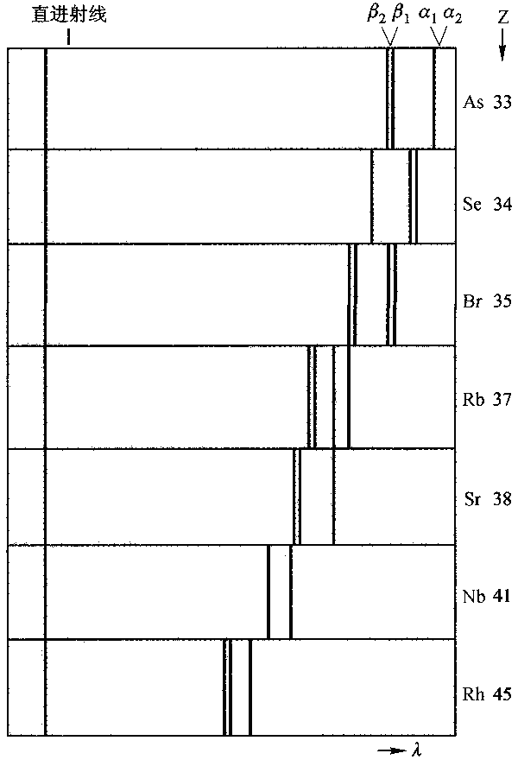
把各元素的线状谱相片按原子序数排列起来，相同波长的位置对齐，可看到谱系依次位移。从能量角度看，重元素（Z大）内壳层之间能量差很大（玻尔理论∝Z），故跃迁时放出的光子能量（频率）很大，波长很小（向短波方向位移）。

Slide 20
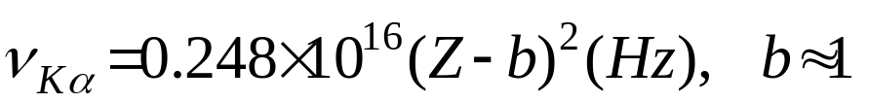
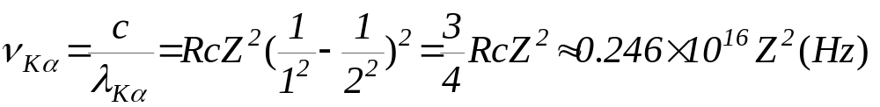
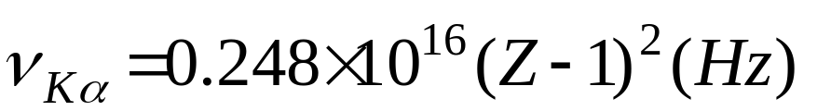
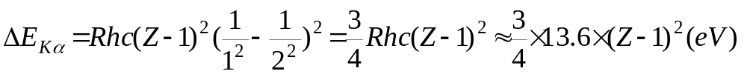
对于Kα线，莫塞莱得到了如下的经验公式：
莫塞莱发现他提出的经验公式可以从玻尔的理论导出：
两者之间有（Z-1）²与Z²之差异。
原因：空穴→电子屏蔽效应

Slide 21
莫塞莱的实验第一次提供了精确测量Z的方法。
空穴的存在是产生标识辐射的必要条件。
标识谱反映了原子内层结构的情况。谱线的波长代表能级的间隔。谱线的精细结构显示能级的精细结构。所以X射线标识谱对研究原子结构问题有重要意义。

Slide 22
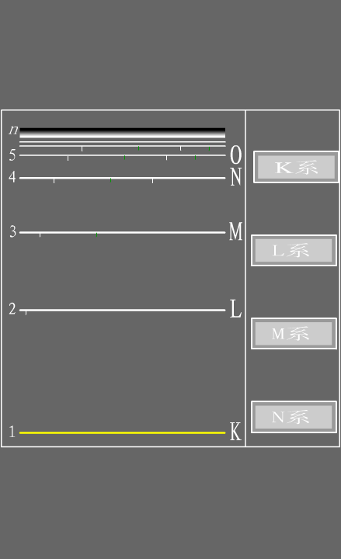
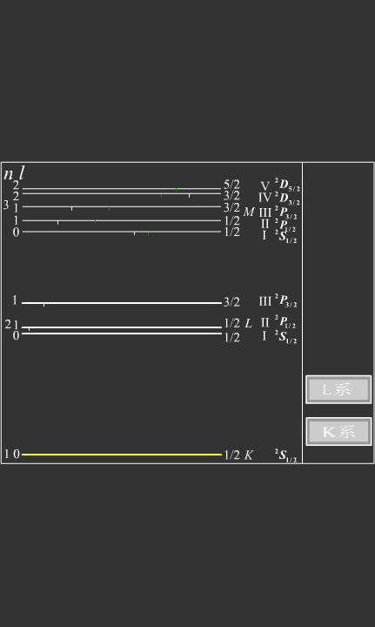

Slide 23
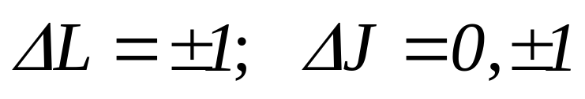
§6.3 同X射线有关的原子能级
X射线标识谱来源于原子内层电子的跃迁，由以上的讨论可以知道，如要产生X射线标识谱，就需要把原子内层电子电离出去，使原子处在电离态，把各层电子电离出去所需的能量是不同的。最内层电子在原子中的能量最低，第二层的高一些，第三层的更高一些，以此类推。所认要使最内层的电子电离，需要供给原子的能量最大，其次是第二层，再次是第三层，因此最内层一个电子电离后的电离态的能级同中性原子的基态比较是最高的。其次是第二层一个电子电离的状态的能级，以此类推。下图是镉原子的电离态的能级图。

Slide 24
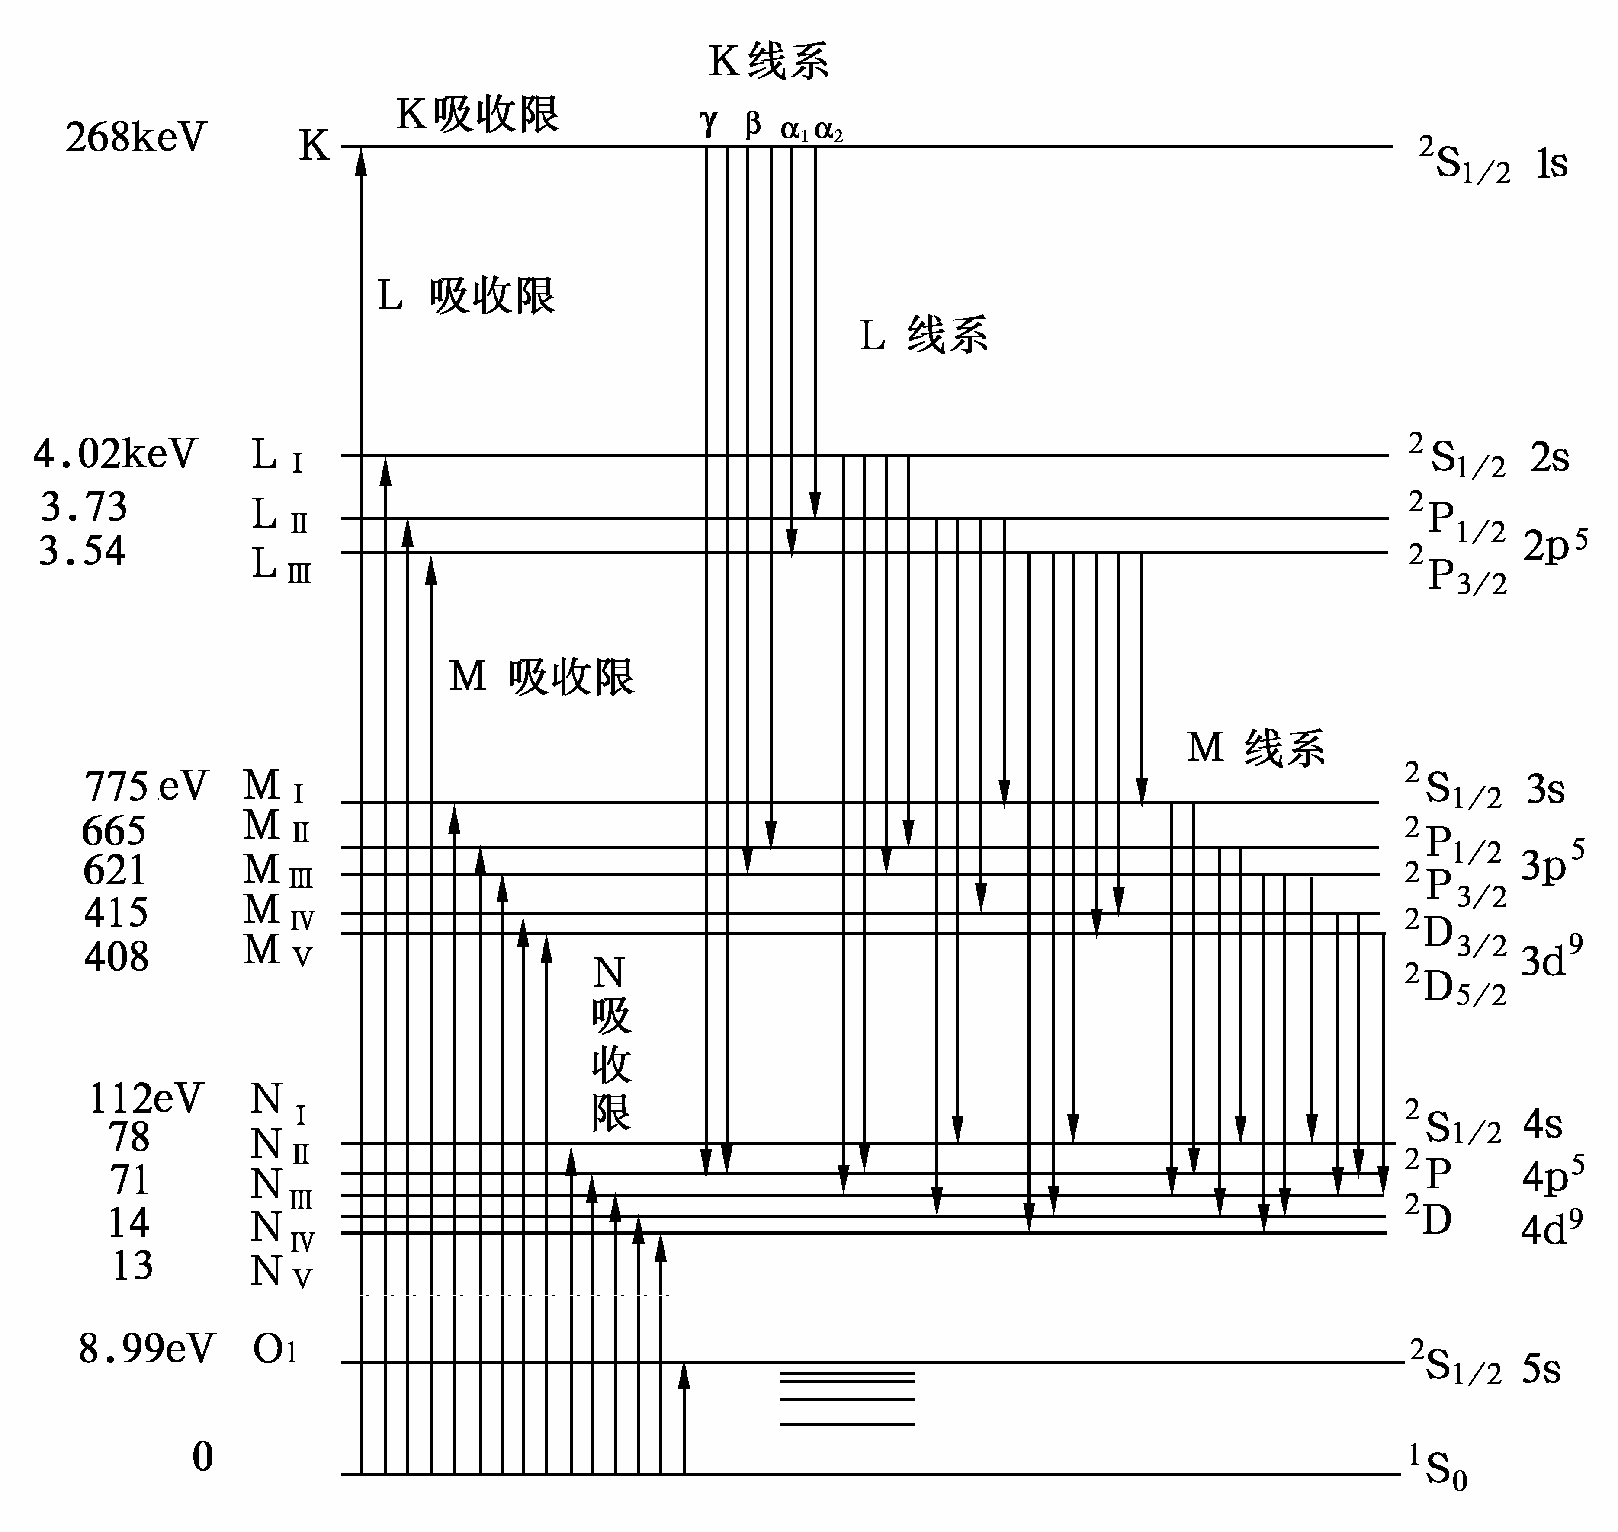
镉原子

Slide 25
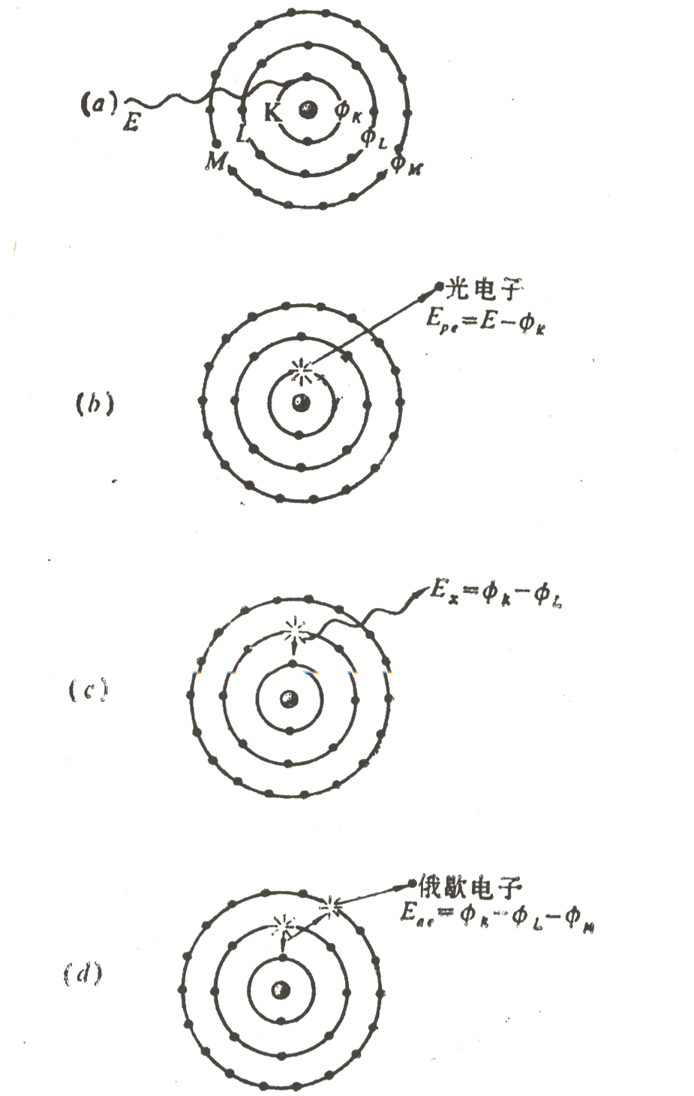
俄歇电子
内壳层产生空穴后，放射X射线仅是释放能量的一种途径。另一种途径，称之为俄歇电子发射，1923年由法国物理学家俄歇(P.Auger)发现。

Slide 26
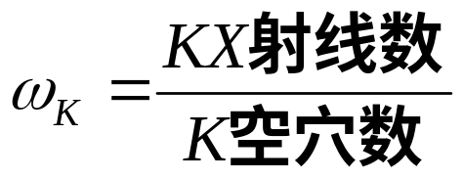
设K、L、M层的电子结合能分别是ΦK、ΦL、ΦM ，当电子从L层跃迁到K层时，将释放能量ΦK-ΦL；假如这部分能量给了M层中的一个电子，那末，ΦK-ΦL-ΦM就是M层发出的俄歇电子的动能（上图(d)）：
Eae= ΦK-ΦL-ΦM
定义K层的荧光产额ωK：
它示表原子中K层有空穴后产生KX射线的几率，1-ωK就是产生俄歇电子的几率。类似地，我们可以定义ωL等。荧光产额ω的数值完全由元素的本性决定。一般来说，对轻元素，发射俄歇电子的几率较大，对重元素，发射X射线的几率较大。
俄歇电子的动能完全决定于元素的本性，因此，对俄歇电子的测量也可用来作为分析元素的手段。

Slide 27
同步辐射
同步辐射是一种产生X射线的新的手段。带电粒子在加速运动（直线或圆周）中会产生辐射。带电粒子作直线加速运动时所产生的辐射是微不足道的。圆周运动产生的辐射强度与带电粒子的质量的四次方成反比。
当电子在同步回旋加速器（或其他圆型加速器）中作圆周运动时产生的辐射，我们统称同步辐射（质子或其它重粒子所产生的同步辐射，一般都很小。只有当能量极高时，才需考虑，例如，在九十年代制造的超导超级对撞机[SSC]是第一台需要考虑同步辐射的质子加速器）。同步辐射对高能物理是一种损耗，但对于其它领域，却是可以利用的一种新型X光源，因为它具有一系列令人注目的特性。

Slide 28
同步辐射光源特性
①同步辐射功率大。
②同步辐射的能谱宽。
③同步辐射的方向性好。
④同步辐射具有特定的时间结构，可对许多现象作瞬时观察。

Slide 29
§8.4 X射线的吸收
由于X射线与物质相互作用，X射线的强度就会因X射线通过物质而被减弱，这就是X射线吸收现象。
A. 两类相互作用
一束准直的单能粒子束（或射线）通过一个平板介质，透射粒子束（或射线）的特性依赖于粒子束（或射线）的本身性质及介质的性质。但不论粒子束流或介质的性质如何，总会有两类极端的情况。
第一类相互作用，称之为多次小相互作用。
第二类相互作用，称之为全或无相互作用。

Slide 30
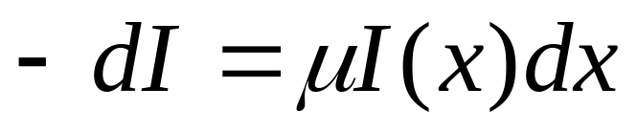
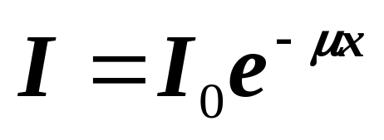
假如一束粒子强度为I₀，通过厚度为dx的吸收体后，由于在吸收体内受到“毁灭性”的相互作用，强度必然减速少，减少量-dI显然正比于吸收体的厚度dx，也正比于束流的强度I，若把比例常数记为μ，则
这就朗伯-比耳（Lambrt-Beer）定律。透射的粒子强度按吸收体的厚度指数衰减；μ称为吸收系数。射程概念在这类相互作用中是没有意义的。

Slide 31
B. 光子与物质相互作用
光子与物质的相互作用，主要包括：①光电效应：光子与内壳层束缚电子的相互作用；②康普顿散射：光子与外壳层相对自由的电子的散射；③电子偶效应：当光子的能量大于电子的静止质量的两倍（即1.02MeV）时，光子在原子核场附近能转化为一对正负电子。
容易证明，对于自由电子，无法产生光电效应；对于自由光子，也不能产生电子偶效应。否则，都会违反能量、动量守恒定律。

Slide 32
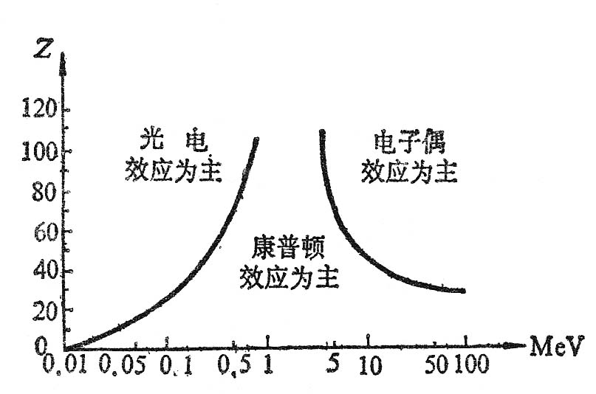

Slide 33
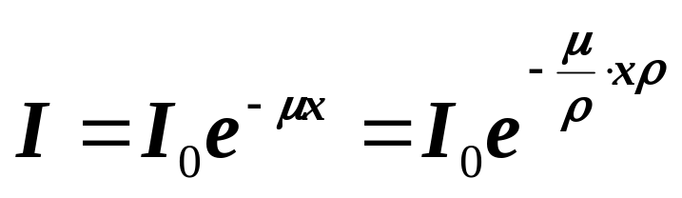
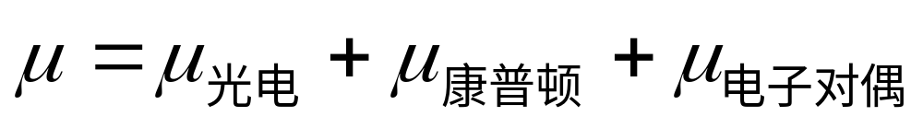
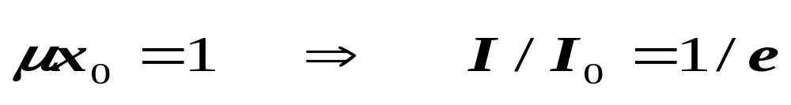
这样，光子与物质的相互作用基本上隶属于“全或无相互作用”，它经过吸收体后的强度将按指数衰减速：
而吸收系数将包括三总分：
同样，这里没有射程的概念，但可以定义吸收长度（又称平均自由程）x0：

Slide 34
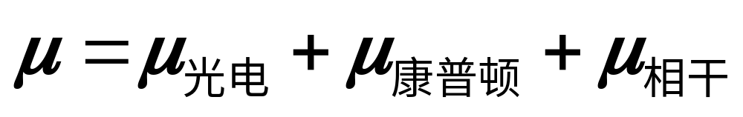
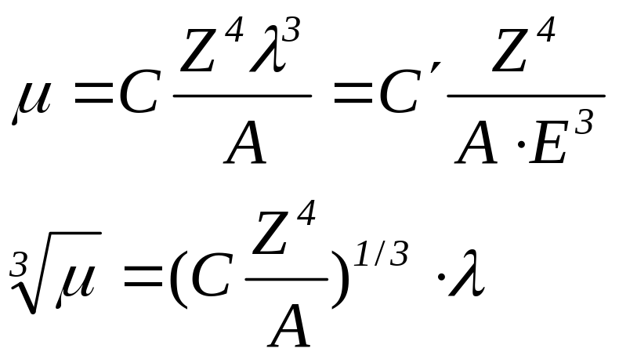
C. X射线的吸收

Slide 35
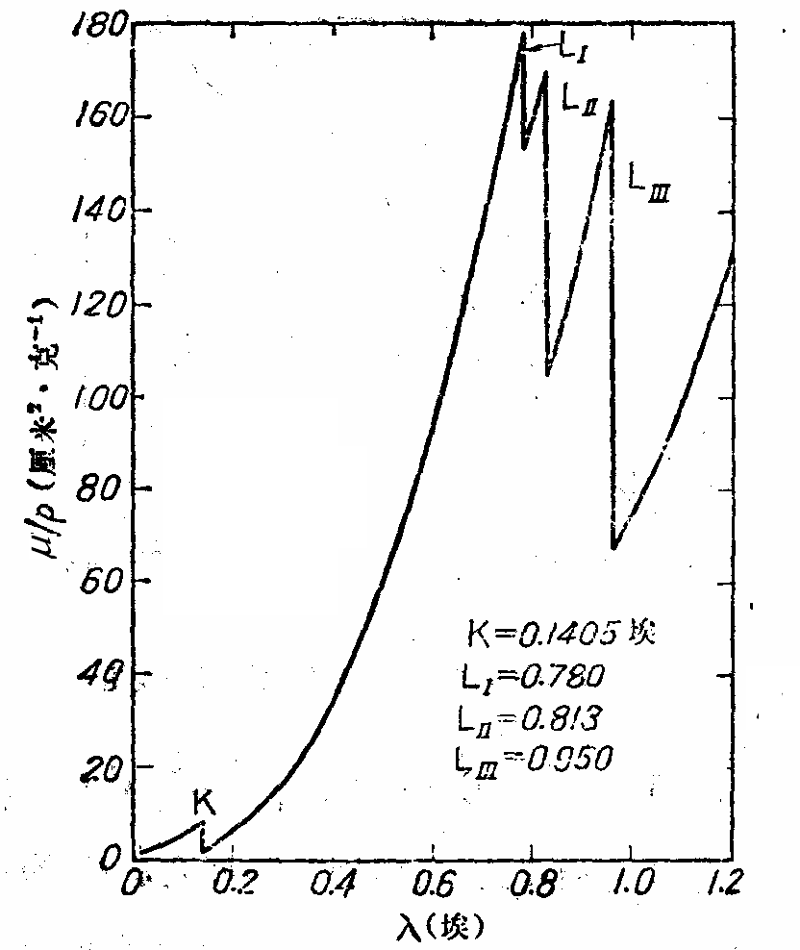
D. 吸收限
铅的K、L吸收限

Slide 36
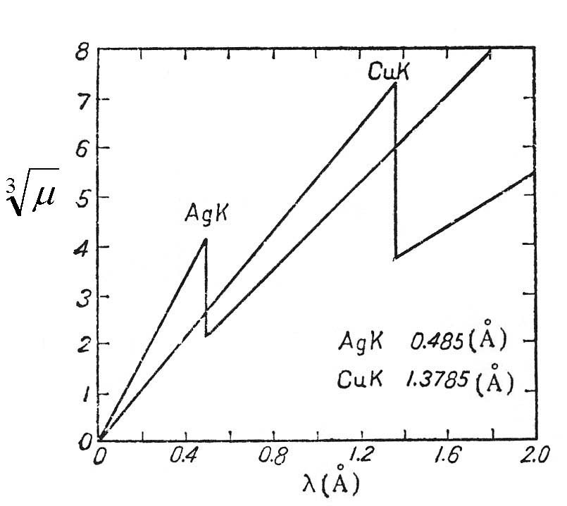

Slide 37
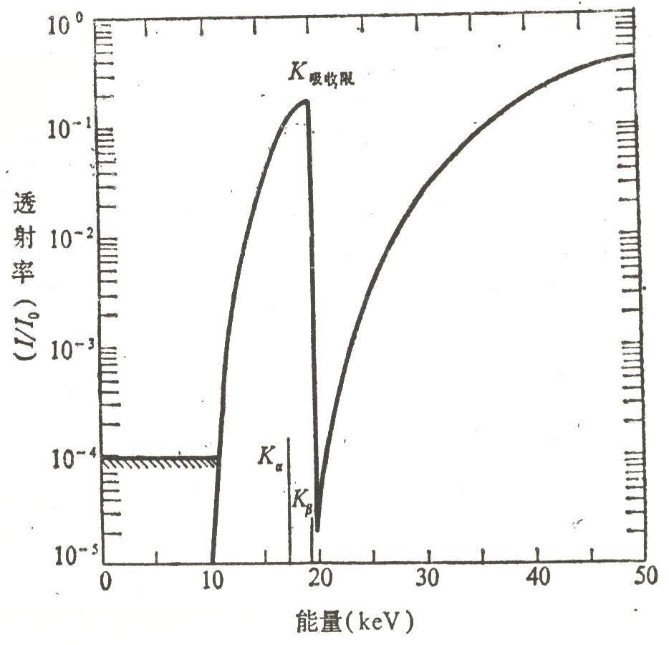
[例1]对某一特定的元
素，产生KX射线的阈能
总大于该元素本身的KX
射线的能量。产生KX射
线的阈能，就是产生KX
空穴所需的能量，也就是
K吸收限所相应的能量。
因此，在某一特定元素的
μ-E图中，KX射线的能
量位置总在K吸收限的左
边，一般都紧靠吸收限，
因此相应的吸收系数比较小，据此原理，对某一元素产生的X
射线，可用一块该元素制成的薄片（称为过滤片），让该X射
线容易地通过，而吸收掉其它杂散的射线。
127μm的钼

Slide 38
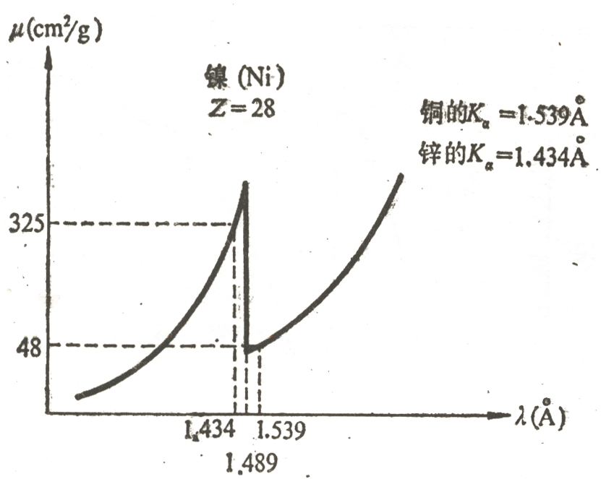
[例2] 黄铜是铜锌的混合物。当射线打在黄铜上，铜和锌原子都有可能产生特征X射线，由于铜和锌的特征Kα线的波长各为1.539Å，1.434Å，相差极微，故当实验要求分析两者成分时，就必须设法选出铜和锌中的一条谱线，适当选用过滤片就可达到这一目的。图表示镍的K吸收限。镍的吸收限为1.489Å，正好介于锌与铜这两条Kα线之间。

Slide 39
锌的Kα线对应于镍的质量吸收系数为325cm²/g，而铜的Kα线对应的值为48cm²/g。这意味着，经过一镍层时，从锌中出射的KαX射线被吸收的可能性大大超过了对铜的KαX射线被吸收。依此，在实验中可选用一块质量厚度为8.33mg/cm²的镍片（厚度为9.4μm；镍的密度为8.9 g/cm³）放在探测器前面。这样，若原来从铜和锌射出的两种KαX射线的的强度比为1：1，在放了镍片后，两者强度之比就为10：1了！来自锌的K_{α}线绝大部分被挡掉，测到的主要是铜的K_{α}线。利用物质对射线的吸收限，可以巧妙地解决谱线的分辩问题，从而给析工作带来方便。

Slide 40
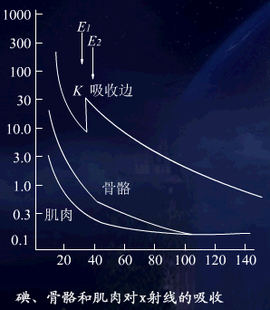
[例2]在心血管造影术上的应用。心血管阻塞是严重的心血管病变，治疗的第一步是查出阻塞的地点。常用的方法是心血管造影。
它的原理是：在血管中注入造影剂碘（¹³¹I）；碘I对X射线吸收要比肌肉、骨骼对X射线吸收强得多。因此，在X光照射下，哪里血管有阻塞，碘I无法达到，哪里就能被显示出来。

Slide 41
但这种方法要求有较大浓度才能造影，所以早期是将很细的导管插入人体股动脉，在导管中注入碘I再造影，病人痛苦而且有一定危险。
新的造影术利用碘I的K吸收限，在碘I的浓度不是很大时，用两种能量E₁、E₂的X射线分别造影； E₁、E₂分别在K吸收限的上下端，相差很小，则E₁吸收系数很小，E₂吸收系数很大，对两次造影的μ进行数值处理并相减，以消除肌肉和骨骼的影响
两次造影时，肌肉、骨骼对μ的贡献是几乎相同的。剩下的仅是碘I对μ射线吸收的贡献。如果某一个部位两次造影值相减后几乎为零，说明没有碘I的贡献，这就很容易查出血管阻塞处。
采用这种方法，碘I通过静脉注入血管，在全身扩散后，尽管浓度不大，也能达到很好的造影效果。

Slide 42
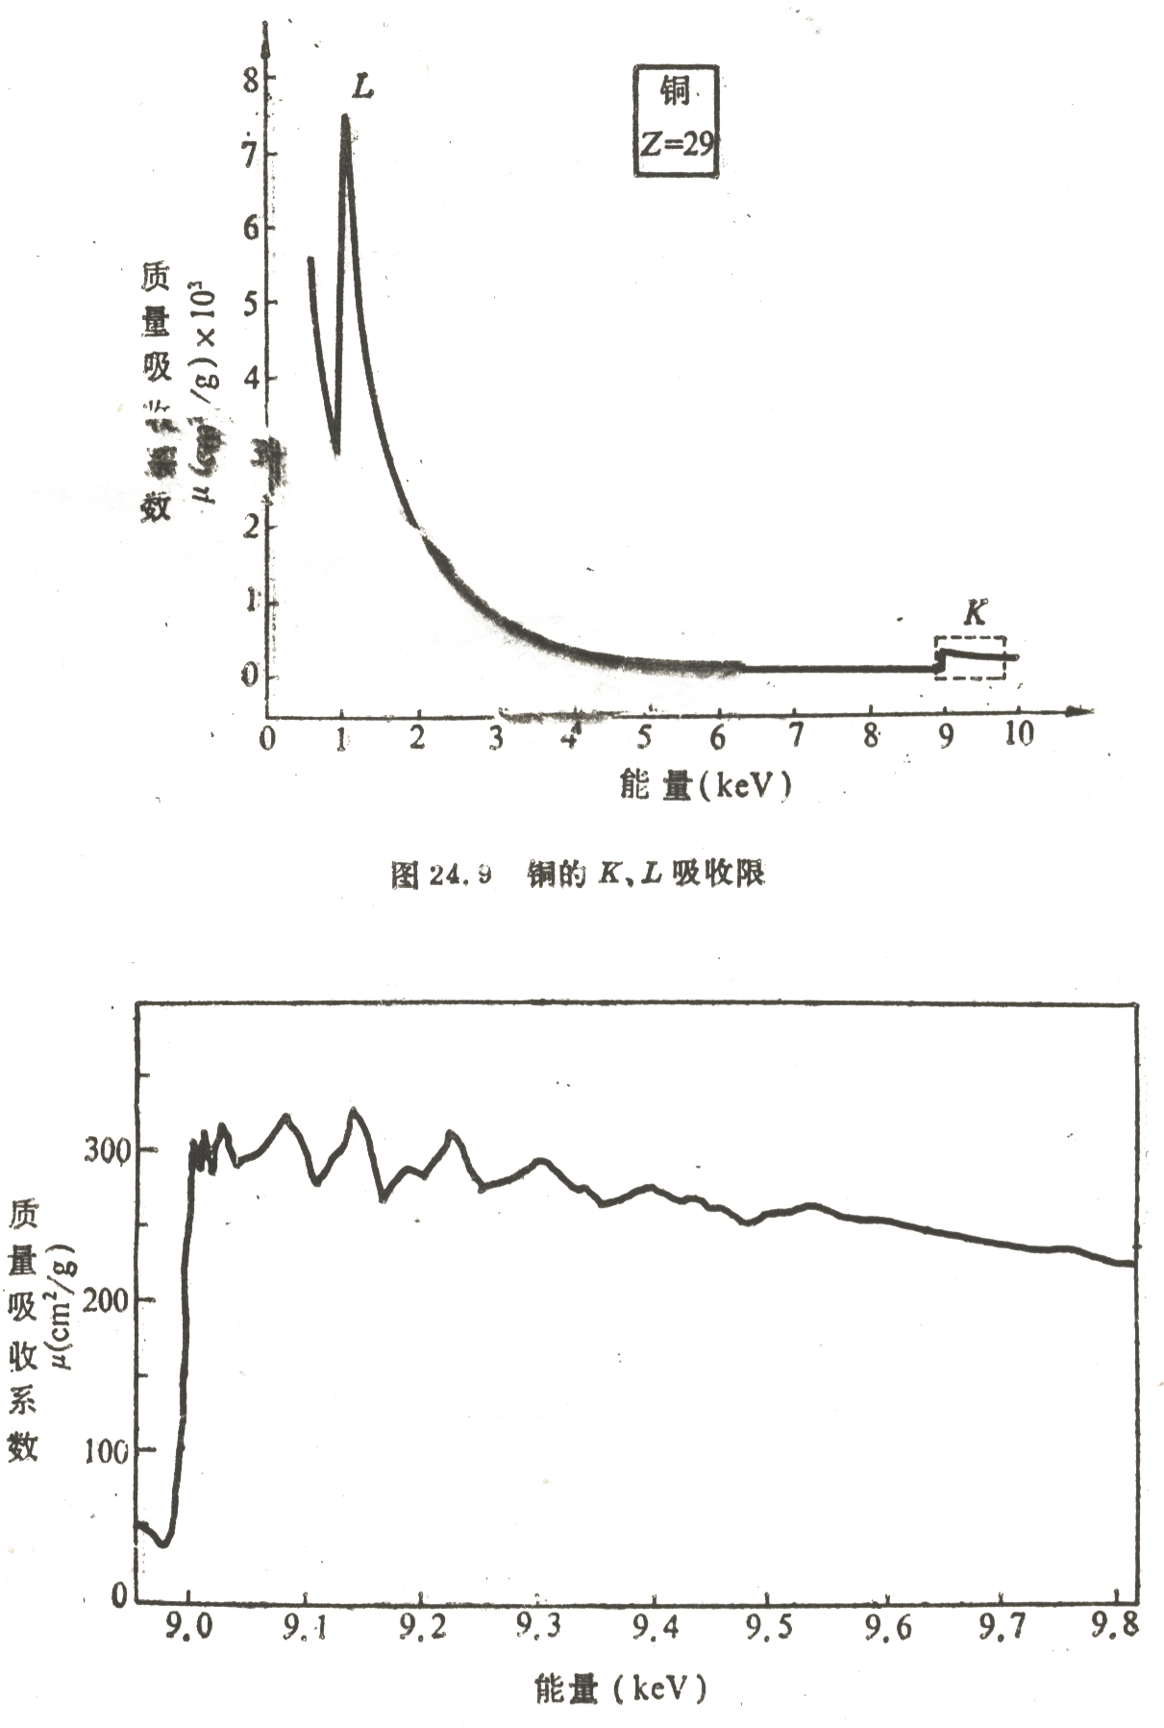
E. 扩展X射线吸收
精细结构（EXAFS）
在吸收限的高能一方，吸收系数随光子能量的增加而单调下降。但如用高分辩率谱仪观察，发现除了简单的单原子体系（例如氪气），在吸收限的高能一方，吸收系数随光子能量的增加一般呈周期性的变化。

Slide 43
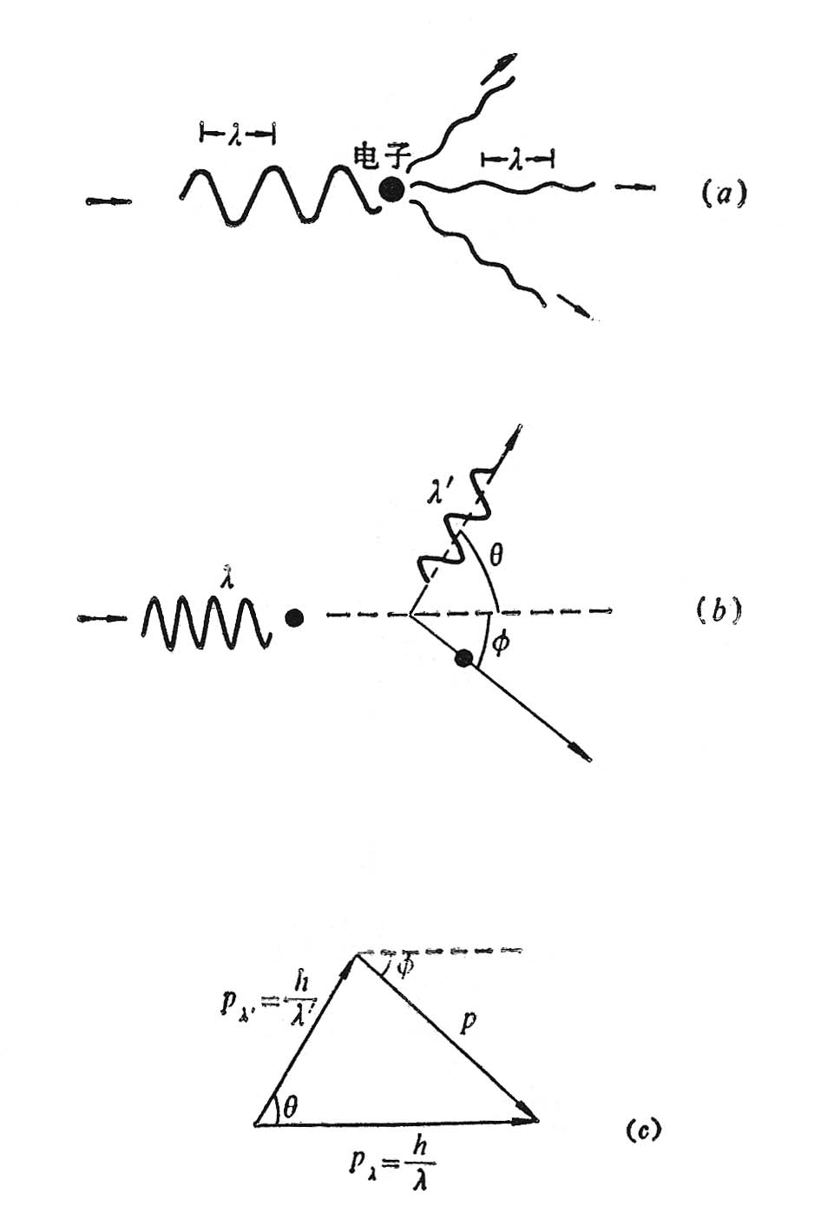
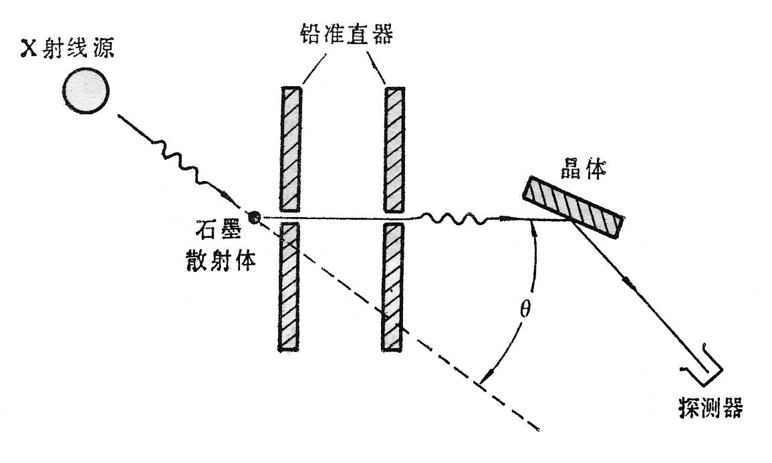
§8.5 康普顿散射
A. 经典考虑
经典理论已为大量的宏观现象所证明，例如，蓝色的衣服在镜子里决不会看到是红色的。

Slide 44
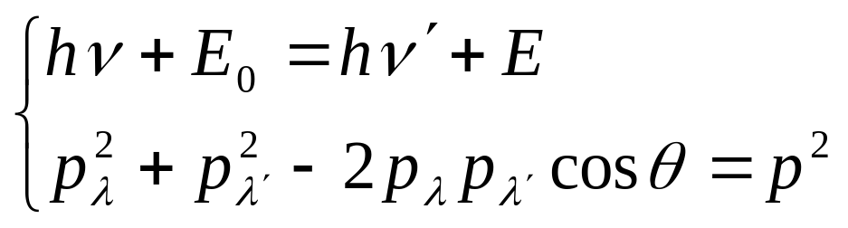
B. 量子解释
康普顿把观察到的现象理解为光子与自由电子碰撞的结果。他首先假定：X射线由光子组成，X射线的波长λ（或频率ν）与光子的能量满足爱因斯坦在1905年提出的关系（E_{λ}=hν），而与光子的动量满足爱因斯坦在1917年提出的假定（p_{λ}=h/λ）。
根据体系的能量和动量守恒，

Slide 45
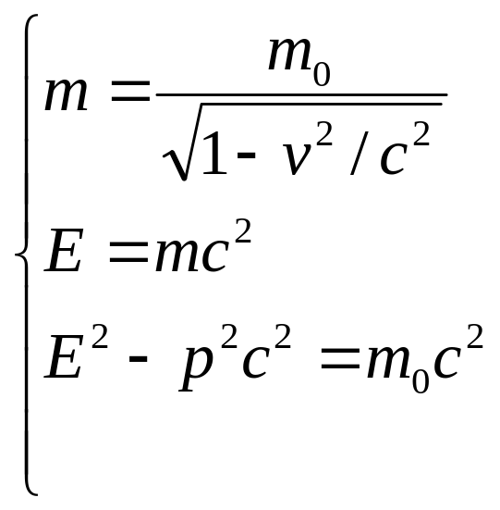
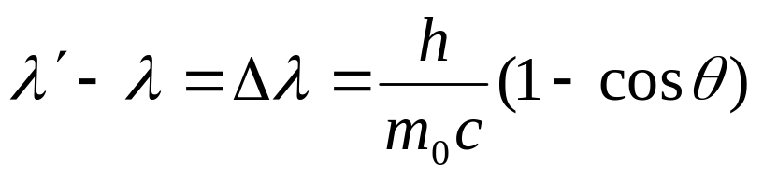
由于光子是以光速运动的粒子，故必须利用相对论的关系式：
整理后即可得到
这就是著名的康普顿散射公式，它与实验符合得很好。

Slide 46
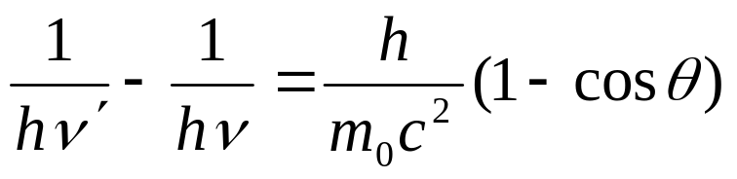
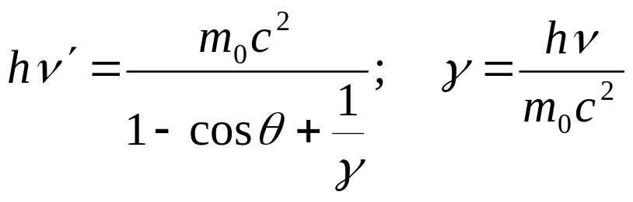
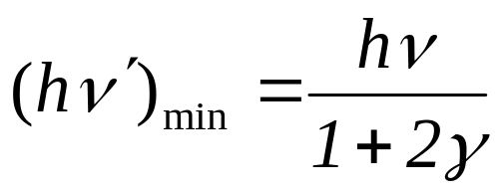
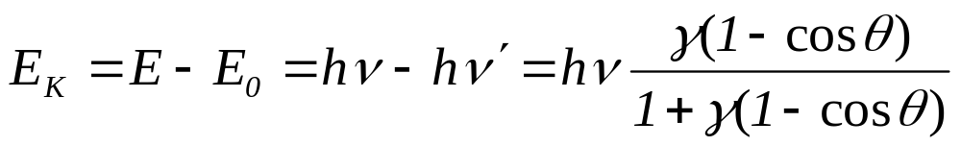

将上式改写为：
则可得到散射光子的能量表达式
即散射光子的能量是入射光子能量的函数。
反冲电子的动能

Slide 47


C. 物理意义
①电子的康普顿波长
前式中的系数h/m0c的量纲是长度，称为电子的康普顿波长，其物理含义是：入射光子的能量与电子的静止能量相等时所相应的光子的波长，即
康普顿散射公式可知，电子的康普顿波长又可理解为：在θ=90°时，入射波与散射波的波长之差。

Slide 48


除了定义λeC=h/m0c为电子的康普顿波长外，人们还定义：
为折合电子康普顿波长，式中re为经典电子半径，它的定义为：
上式告诉我们：折合电子康普顿波长约为经典电子半径的137倍。

Slide 49

②λ只决定于θ，而与λ无关。
由康普顿散射公式可以看出，Δλ与入射波的波长λ无关，而只决定于散射角θ的大小，当θ=180°时，
这就是康普顿散射引起的最大位移，即入射波的波长能够增长的最大数值（见下图）。

Slide 50


Slide 51
对实际测量来说，有意义的是相对比值Δλ/λ 。既然Δλ与λ无关，因此只有对λ≤1Å这样的X射线，才能使Δλ/λ大到足以被观察的程度。对于λ≈5000Å那样的可见光，Δλ仍旧这么大，Δλ/λ就小得无法被量度。这就是为什么只有在X射线散射实验中，我们才开始观察到了康普顿效应；在一般的宏观现象中，经典电磁理论与实验相符很好。

Slide 52
③ΔE与λ紧密相关
虽然以波长表示的康普顿位移与入射光的波长（或能量）无关，但是，以能量表示的康普顿位移ΔE却与入射光的波长（或能量）紧密相关。
E=hv=10keV(θ=90⁰) E’=hv’=9.8keV→ΔE/E≈2%
E=hv=10MeV(θ=90⁰)E’= hv’= 0.49MeV→ΔE/E≈95%
散射光子的能量随入射光子的能量增大而增大，但除了θ=0以外，前式给了这种增长一个限制：例如，当θ=90°时，不论入射光子的能量多少大，散射光子的能量不会大于0.511MeV。

Slide 53


④相干散射(P)

Slide 54
D. 康普顿散射与基本常数
在康普顿散射公式中，无论是普朗克常数h，还是光速c，都起着关键作用。假如h→0，或者c→∞，Δλ都将趋于零，即回到了经典物理。相应原理在此又得到了清晰的体现。
既然康普顿位移Δλ与三个基本常数（h，c，me）有关，就可以从Δλ的测量，依照两个已知的常数定出第三个常数。特别，我们可依此测定普朗克常数h——康普顿散射实验为独立测定h提供了一个方法。由此得到的h数值与其它方法一致，又一次证明了普朗克常数的普适性。

Slide 55
E. 康普顿轮廊（Ccompton Profile）
在推导康普顿散射公式时，我们不仅假定电子是自由的，而且还假定电子是静止的。事实上，电子当然是不会静止的。在前右图显示的散射X射线谱的轮廓随元素Z的变化，正反映了不同元素中的电子运动状态的不同。

Slide 56
F. 逆康普顿效应
康普顿效应是指高能光子与低能电子相碰撞时，光子把它的一部分能量传递给电子，从而损失能量变为低能量光子，波长变长，频率变低。
如果与光子碰撞的电子是高能量的相对论性电子，那末，情况正好相反。此时高能电子将把它的一部分能量交给纸能光子，光子获得能量，频率变高，波长变短。这种现象称之为逆康普顿效应；由此产生的辐射（一般是在X射线区域）称为逆康普顿辐射。

Slide 57
X 射线的应用
X 射线探伤
X 光机对人体透视
研究固体结构
固溶体的成分比例
相变研究

Slide 58

8-1 某X光机的高压为10万伏，问发射光子的最大能量多大？算出发射X光的最短波长。
解:
电子的全部能量转换为光子的能量时，X光子的波长最短。而光子的最大能量是：

Slide 59


8-2 利用普通光学反射光栅可以测定X光波长。当掠射角为θ而出现n级极大之出射光线偏离入射光线为2θ+α ， α为偏离0级极大出射线的角度。试证：出现n级极大的条件是
d为光栅常数（即两刻纹中心之间的距离）。当θ和α都很小时公式简化为

Slide 60


证明：
相干光出现极大的条件是两光束光的光程差等于nλ：
当θ和α都很小时公式简化为

Slide 61

8-3 一束X光射向每毫米刻有100条纹的反射光栅，其掠射角为20＇。已知第一级极大出现在离0级极大出现射线的夹角也是20＇。算出入射X光的波长。
解:
当θ和α都很小时

Slide 62

8-4 已知Cu的Kα线波长是1.542Å，以此X射线与NaCl晶体自然面成 15⁰50＇角入射而得到第一级极大。试求NaCl晶体常数d。
解:

Slide 63


8-5 铝（Al）被高速电子束轰击而产生的连续X光谱的短波限为5Å。问这时是否也能观察到其标志谱K系线？
解:
要使铝产生标志谱K系，则必须使铝的1s电子吸收足够的能量被电离而产生空位：
也能观察到其标志谱K系线

Slide 64

8-6 已知Al和Cu对于λ=0.7Å的X光的质量吸收系数分别是0.5米²/公斤和5.0米²/公斤，Al和Cu的密度分别是2.7×10³公斤/米³和8.93×10³公斤/米³。现若分别单独用Al板或Cu板作挡板，要使波长为0.7Å的X光的强度减至原来强度的1/100。问要选用的Al板或Cu板应多厚？
解:

Slide 65
8-7 为什么在X光吸收光谱中K系带的边缘是简单的，L系带是三重的，M系带是五重的？
解:
X射线通过物质时，原子内壳层电子吸收X射线能量而被电离，从而产生吸收谱中带有锐利边缘的多个线系。吸收谱的K、L、M、…系是高能X光子分别将n=1,2,3…壳层的电子电离而产生的。每一谱线的锐边相当于一极限频率，在这频率下，X光子恰好把电子从相应壳层电离。

Slide 66
镉原子

Slide 67
8-8 试证明X光标识谱和碱金属原子光谱有相仿的结构。
证明:
X光标识谱之所以与碱金属原子光谱具有相仿的结构，在于满壳层缺少一个电子形成的原子态同具有一个价电子的原子态相同。X能级是有满壳层缺少一个电子构成的；碱金属能级是一个价电子形成的。它们应有相同的谱项，因而具有相仿的结构。在跃迁时，它们服从同样的选择定则，因此它们应有相仿的光谱线系。

